Slide 1







双味鱼头
007
养生鸡汤
007
番茄蛋汤
007
厨房配出菜系统
收银系统
与计算后台系统
点餐系统
后台管理系统

Slide 2

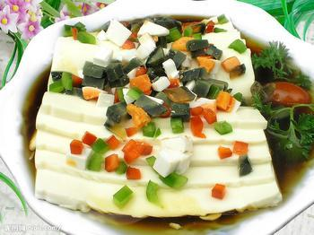
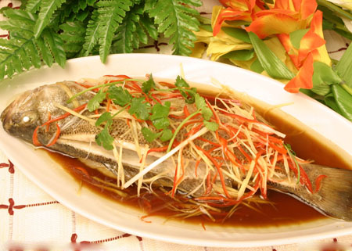
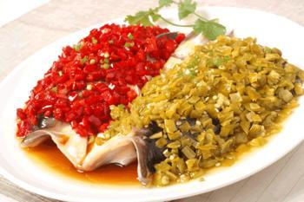


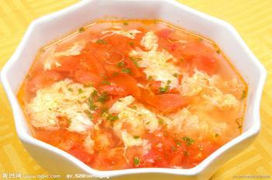
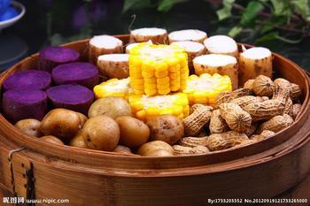
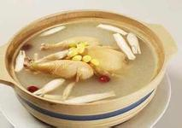

点餐
订单
3
全部
凉菜
热菜
羹汤
台号
107
4
人
双味鱼头
58
x1
养生鸡汤
88
x1
番茄蛋汤
10
x1
皮蛋豆腐
清蒸鲈鱼
双味鱼头
10
78
68
8
68
58
番茄蛋汤
五谷丰登
养生鸡汤
12
32
108
10
28
88
156

Slide 3





餐桌布局
一楼
101
订单
102
103
104
结帐
105
106
107
108
点菜
109
110
二楼
201
202
203
204

Slide 4
版本I – 演示版本
后台管理
创建公司（tenant）和门店（ store）
创建菜品（item）
电子点餐
显示菜单
创建订单
收银系统
列出准备结帐的餐桌
显示对应的订单
支付，关闭订单
不需要
用户管理
菜单设计
餐桌管理

Slide 5
版本II – 试用版本
后台管理
试用用户管理
客户可以创建试用公司（tenant）和门店（ store）
创建菜品（item）
菜单设计
餐桌管理
折扣管理
电子点餐（Web based mobile版）
用户登录
显示菜单
显示餐桌
计算折扣
创建订单
收银系统
列出准备结帐的餐桌
显示对应的订单
支付，关闭订单

Slide 6
版本III – 正式版本
后台管理
用户管理，权限管理
客户可以创建试用公司（tenant）和门店（ store）
创建菜品（item）
菜单设计
餐桌管理，布局管理
折扣管理
配/出菜管理
报表分析
电子点餐（Web based mobile版）
用户登录
显示菜单
显示餐桌布局，餐桌合并
计算折扣
创建订单
收银系统
列出准备结帐的餐桌
显示对应的订单
支付，关闭订单

